Slide 1
X.1060って何なん？
適当にX.1060の説明をして、
自分に関係ありそうだなぁ、
と思う人を増やすための怪文書
2022/11/26
脆弱性対応研究会
<--!脆弱性対応研究会としての見解であり、勧告作成者の意図と異なる可能性があります-->

Slide 2
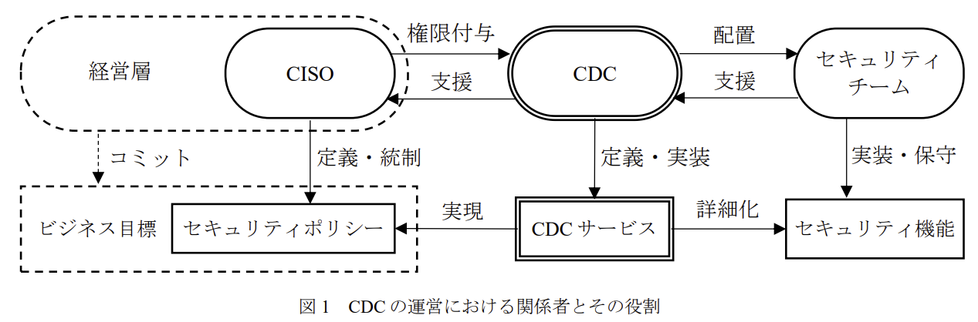
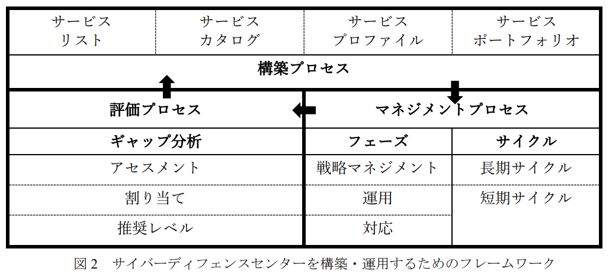
X.1060って何なの？
フレームワーク
組織レベルでの戦略的なセキュリティ対応を実現するフレームワーク。
組織のセキュリティを実現するために、サイバーディフェンスセンター（CDC）がどのようにセキュリティサービスを決定し、実施すべきかを示している。
上述の通り組織戦略を対象としており、個々の技術や設定はこのフレームワークには含まれていない。
必要に応じて、別途提供されている情報を利用する。
日本であれば、経産省：サイバーセキュリティ経営ガイドライン、セキュリティ対応組織の教科書、等を参照する必要がある。他国であれば同様の、その国に合った資料を利用する
今までは、これらの資料を基に戦略的な検討をしていたが、X.1060によって「戦略から該当資料を参照する」という（本来あるべきと思われる）逆方向に参照できるようになった。
※サイバーディフェンスセンター（CDC）
「組織において、ビジネスにおけるサイバーセキュリティリスクを管理するためのセキュリティサービスを提供する主体」。所謂、情シスやCSIRTなど。

Slide 3
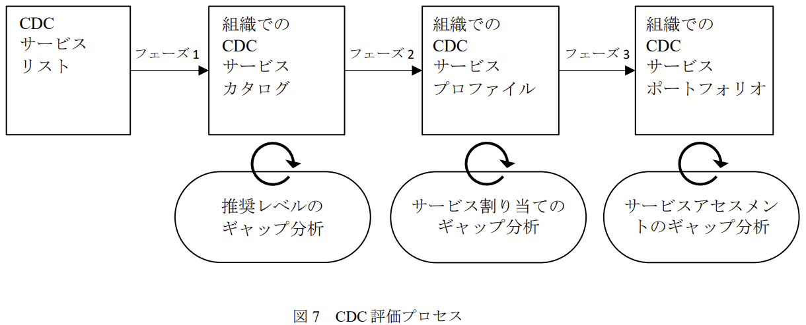
X.1060で何ができるの？
できる事
CDC（CSIRTなど）の構築設計
何を実装するべきかの指標がある → CDCサービスカテゴリとリストとしてまとまっている
インソース/アウトソースなどの検討指標がある
構築後のアセスメント（評価）指標がある
マネジメントサイクル（短期/長期での改善活動）の指標がある
できない事
CDCの活動の詳細設計
CDCサービスカテゴリとリストはあるが、「どこまでやるべきか/どのようにやるのか」は記載が無い
例えば、[カテゴリーF：脅威情報の収集および分析と評価][F-3.外部脅威情報の収集・評価]はあるが、どのように脅威情報を収集するか、どのような観点で評価するか、は含まれていない
これらは、別途存在するであろう資料を参照することで対応する必要がある

Slide 4
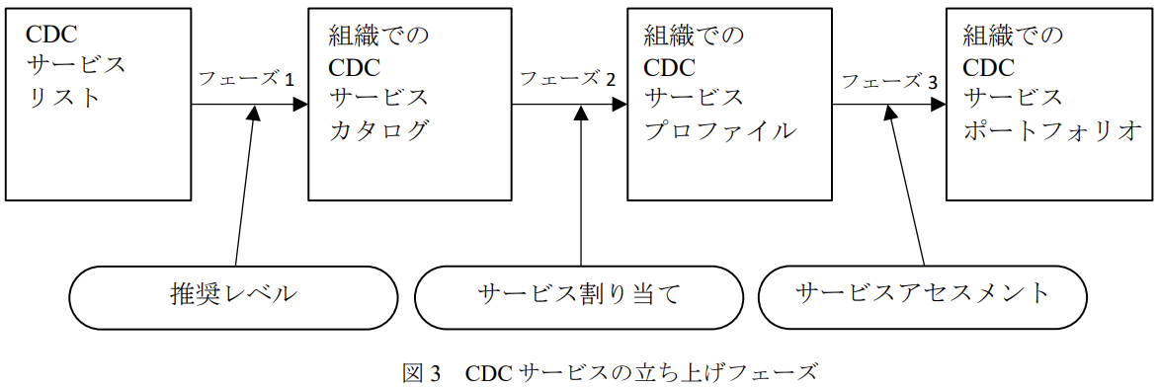
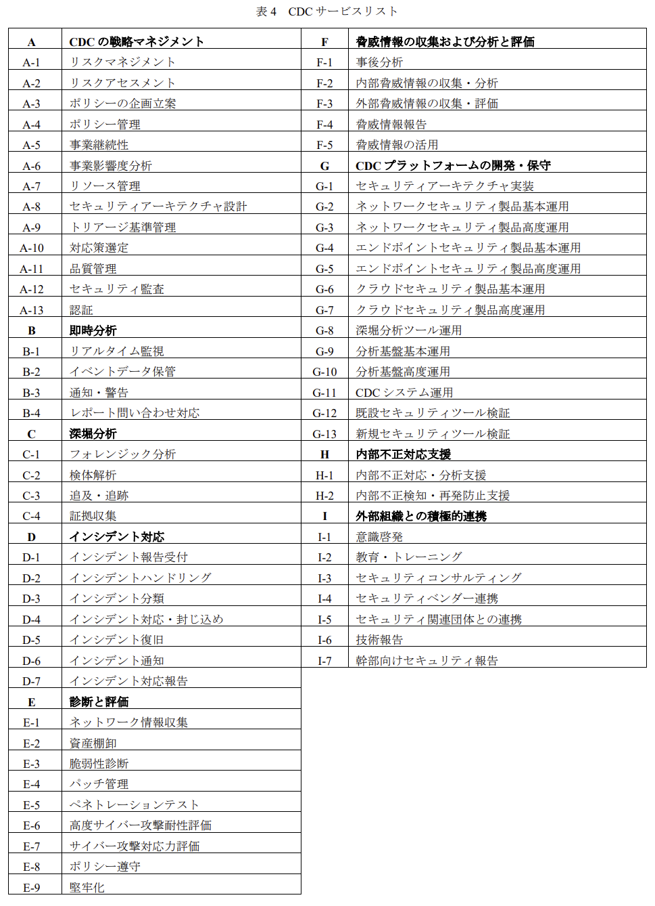
X.1060はどんな人向け？
想定される利用者像は、以下と思われる
CDCを構築する人
これからCSIRTを構築する、既存CSIRTの改善をする、等
現状を改善したい人
CSIRTの活動を検証/改善する、組織としてのセキュリティ対応を棚卸する、等
CDC担当者目線での自組織の充足範囲点検、CSO（最高セキュリティ責任者）やCISO（最高情報セキュリティ責任者）などの組織レベルでの充足範囲点検、等
セキュリティ対策を勉強する人
セキュリティコンサルティングを行う人、セキュリティについて学ぶ人
どの視点で何が必要なのか、必須/任意な機能と考えてよいものは何か、等の判断情報として
想定されていないと思われる者
特定の技術に対する詳細な解説
CDCサービスリストの各サービスの、詳細な実施方法など

Slide 5
X.1060もう少し詳細を？
以下を参照すると良さそう。
ITU
X.1060: Framework for the creation and operation of a cyber defence centre
https://www.itu.int/rec/T-REC-X.1060-202106-I
ITUの資料なので、日本語版は無い
一般社団法人 情報通信技術委員会（TTC）
JT-X1060- サイバーディフェンスセンターを構築・運用するためのフレームワーク
https://www.ttc.or.jp/document_db/information/view_express_entity/1423
日本語訳、として参照するのがよさそう
日本セキュリティオペレーション事業者協議会（ISOG-J）
セキュリティ対応組織の教科書 v2.1（2018年09月）
https://isog-j.org/output/2017/Textbook_soc-csirt_v2.html
経済産業省
サイバーセキュリティ経営ガイドラインと支援ツール
https://www.meti.go.jp/policy/netsecurity/mng_guide.html

Slide 6
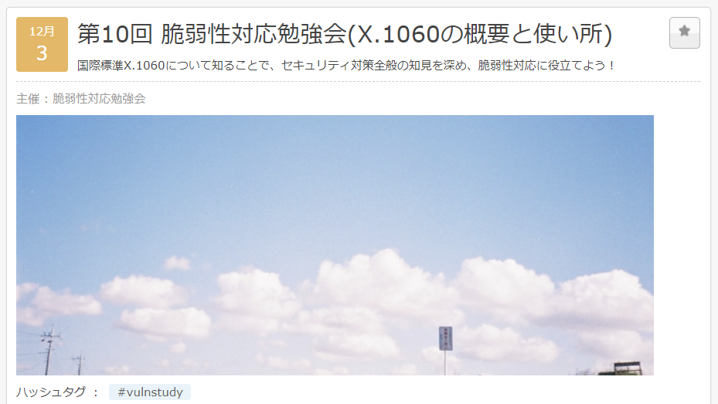
X.1060もう少し詳細を？
脆弱性対応勉強会で、本勧告のエディタを務めた方にお話を頂きます。そこで聞こう。
https://zeijyakuseitaioukenkyukai.connpass.com/event/266469/
2022/12/03（土曜）、人数制限有り。必要なら再度実施予定（キャンセル待ちが多ければ）。

